Slide 1
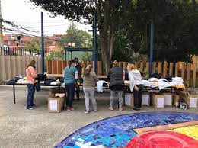
IIº Encuentro de Delegad@s de acción solidaria
30 de junio de 2021

Slide 2
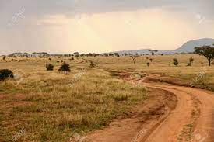
Iniciemos nuestra reunión con la siguiente
historia…
‹Un hombre caminaba de una ciudad a otra y por el trayecto vio que algo reluciente salía de una pequeña bolsita, la cual se encontraba al lado de la ruta que él había tomado. Antonio, que así se llamaba el caminante, se agachó, la recogió y grande fue su sorpresa cuando, al abrirla, encontró dentro de ella un precioso diamante. -¿Qué hago con esto? se preguntó. -Me compraré una casa más grande de la que tengo, obsequiaré regalos a mis hijos… Y así, soñando con aquel diamante, llegó al lugar, se instaló en el hotel y puso a buen recaudo la bolsa con el diamante que, al regresar a su ciudad natal, lo vendería y con el monto adquirido obtendría todo lo que soñó.

Slide 3
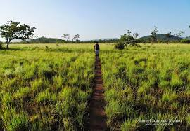
Al día siguiente se levantó temprano, hizo las diligencias pendientes y a media tarde retornó por el mismo camino que el día anterior había recorrido. Cercano a su destino, se cruzó con un harapiento, quien le dijo: -Veo que usted es un hombre muy feliz, su sonrisa es un claro manifiesto de que las cosas le van muy bien. Antonio le contestó: -Buen hombre, soy la persona más feliz del mundo; además, ayer, en el camino encontré este diamante, con el que compraré otra casa más grande, regalos para mis hijos y muchas otras cosas más. El mendigo le dijo: -Yo ni siquiera tengo una morada donde cobijarme y apenas me alimento con una comida al día. -No se preocupe buen hombre, le dijo Antonio, con lo que tengo soy feliz, tome usted este diamante y compre con él lo que le falta. -No lo puedo recibir, respondió el mendigo, esto es mucho para mí y usted ya tenía previsto en qué gastarlo. -No se hable más, expresó el caminante, tome la bolsa con el diamante y que Dios lo acompañe. Ambos se separaron y a los pocos minutos Antonio escuchó que gritaban: -Buen hombre, buen hombre, espere. Era el mendigo que, acercándose a él, le dijo: -Tome su diamante, quiero que me regale algo más preciado que esto y usted lo tiene. -¡No entiendo!, dijo Antonio. -Sí, le contestó el mendigo, regáleme el don del “DESPRENDIMIENTO”›.

Slide 4
Tabla de la reunión:
Resultados de la campaña solidaria de alimentos 2021
Estado actualizado de cuentas 2021.
Entrega de donaciones.
Cajas solidarias.
Nuevos proyectos.
Varios.

Slide 5
Campaña de alimentos 2021

Slide 6
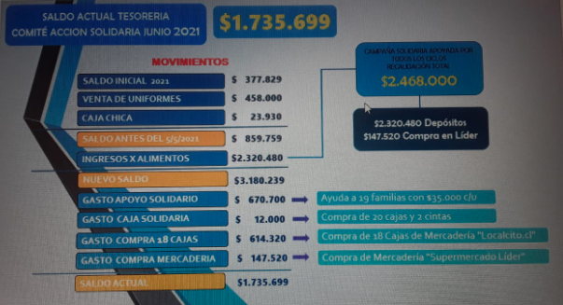
ESTADO DE CUENTA - COMITE DE ACCION SOLIDARIA 2021
Actualizado al 15 de junio 2021

Slide 7
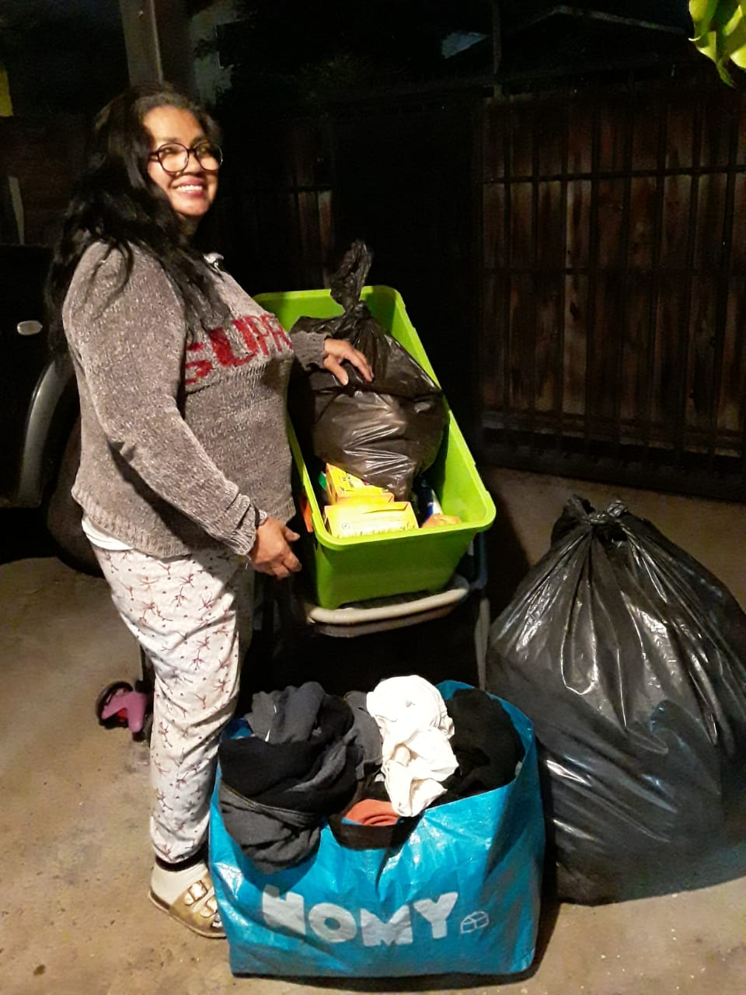
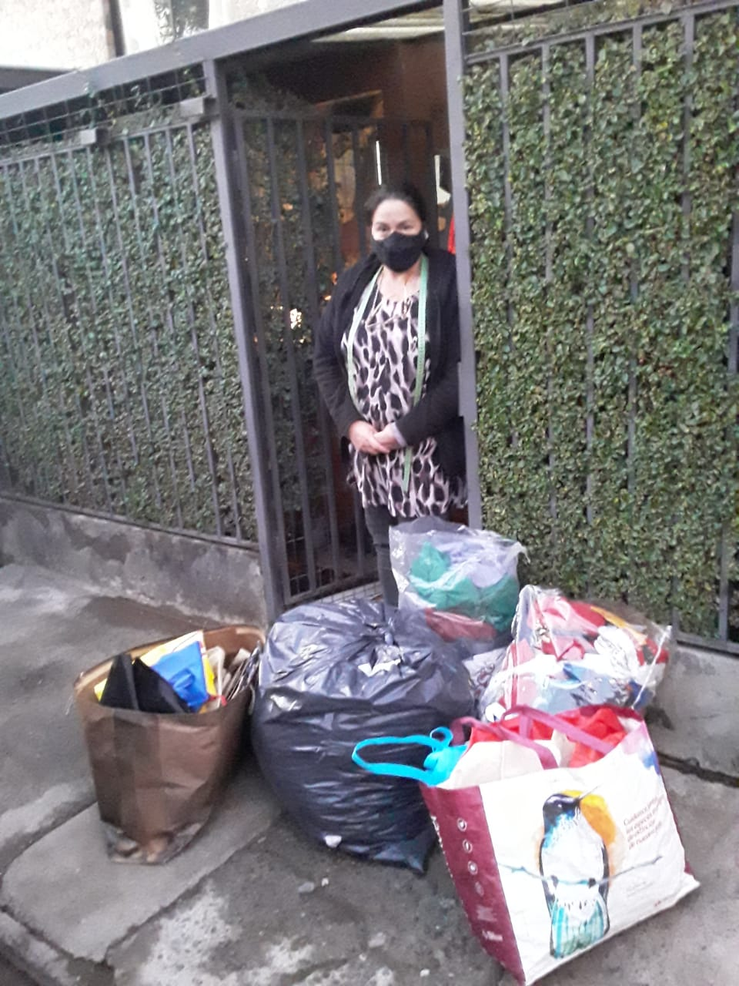
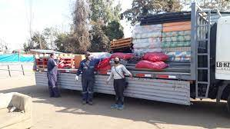
Entrega de donaciones…

Slide 8
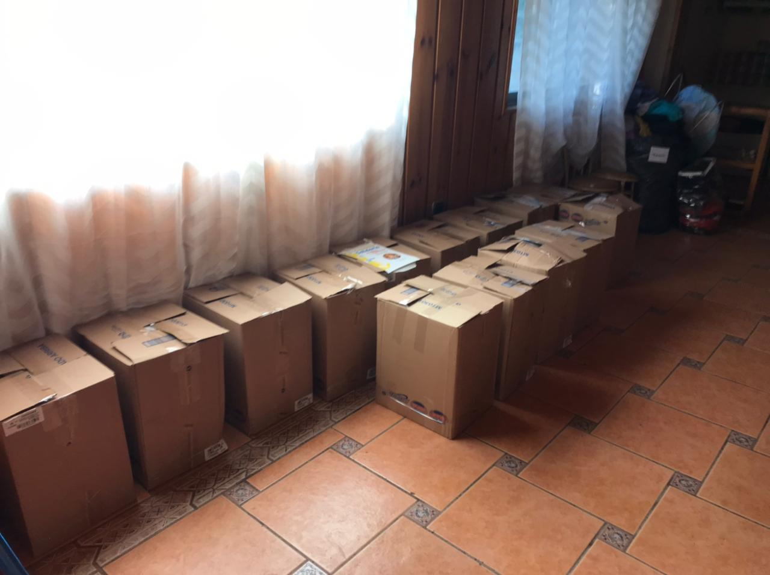
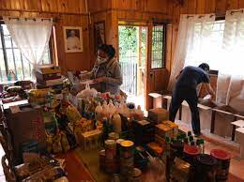
Cajas solidarias.
18 CAJAS COMPRADAS
15 CAJAS CON APORTES
1 CAJA DE AUXILIARES
TOTAL: 33 CAJAS.
22 CAJAS PARA FAMILIAS DEL COLEGIO
11 CAJAS A DISPOSICIÓN…
¿Les parece que las podamos donar a nuestros auxiliares del colegio?

Slide 9
Creación de ideas y propuestas.

Slide 10
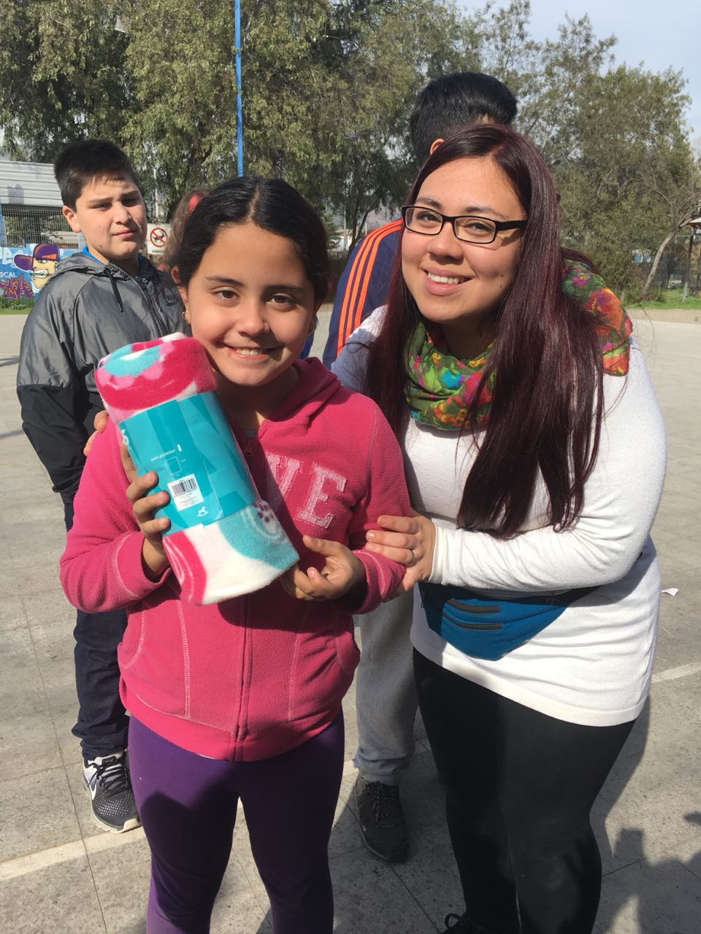
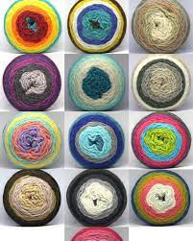
Proyectos – mes de la solidaridad 2021
La Pañatón 2021 en el ciclo inicial
La Frazatón 2021 (donde también ingresarían los cuadrados de lana) en el Ciclo de básica.
Campaña de ropa usada de invierno y de donación de celulares en desuso para ciclo de enseñanza media.
Campaña para ir en ayuda de una escuela en Temuco. (Colegio en general).

Slide 11
Nuestro grupo de WhatsApp…
Seguimos conectados por nuestros grupo de WhatsApp para seguir comunicados y acompañados.
Cualquier cosa pueden enviar un mensaje al +56962176043
Especificando su nombre, cargo, mail y curso (o cursos) a los que representa.

Slide 12
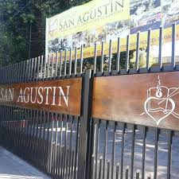
muchas GRACIAS !!!!

